Slide 1
Contenidos accesibles para las redes sociales
José Ramón Hilera González Universidad de Alcalá, España
Conferencia ATICAcces 2016, Cuenca, Ecuador, 10 de noviembre de 2016

Slide 2
Índice
Concepto y problemas de accesibilidad
Redes sociales accesibles
Accesibilidad de los servicios ofrecidos por las redes sociales
Twitter, Facebook y YouTube
Cómo publicar contenidos accesibles en:
Twitter
Facebook
YouTube
Conclusiones

Slide 3
Concepto de accesibilidad
“Condición que deben cumplir los entornos, productos y servicios para que sean comprensibles, utilizables y practicables por todas las personas”
Ley 51/2003, de 2 de diciembre, de igualdad de oportunidades, no discriminación y accesibilidad universal de las personas con discapacidad, España

Slide 4
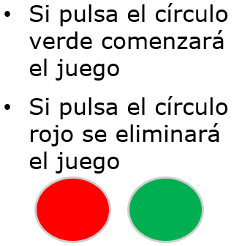
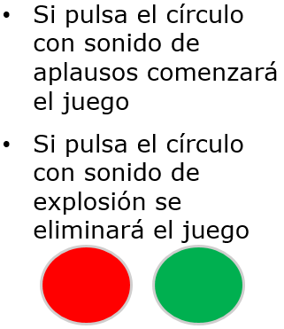
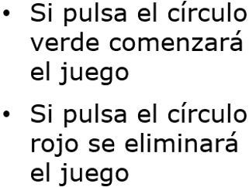

Problemas de accesibilidad
Discapacidad visual | Discapacidad auditiva | Discapacidad motora

Slide 5
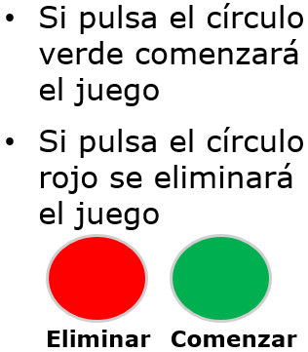
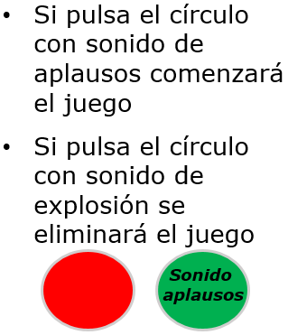
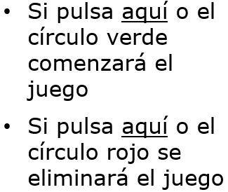

Problemas de accesibilidad
Discapacidad visual | Discapacidad auditiva | Discapacidad motora

Slide 6
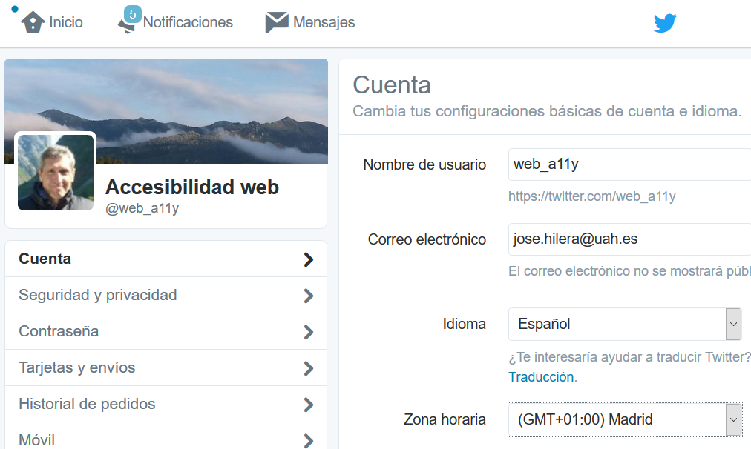
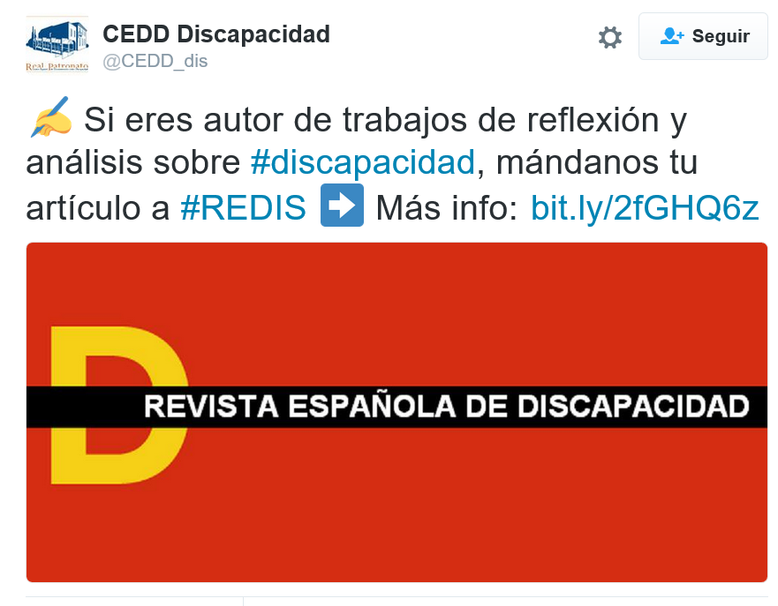
Redes sociales accesibles
Una red social es accesible:
Si las funciones o servicios que ofrece son accesibles
Si los contenidos que publican los usuarios son accesibles

Slide 7








Accesibilidad de los servicios ofrecidos por las redes sociales
Se puede comprobar su accesibilidad utilizando un producto de apoyo como un lector de pantalla
VoiceOver: Para Mac, iPhone y iPad.
TalkBack: Para dispositivos Android.
ChromeVox: Para navegador Chrome
Narrator, Jaws, NVDA: Para Windows
Asistentes: Siri (iOS), Cortana (Windows), Google Now (Android)

Slide 8
Ejemplo de uso de redes sociales con productos de apoyo
Video de persona ciega usando WhatsApp en iPhone con VoiceOver

Slide 9
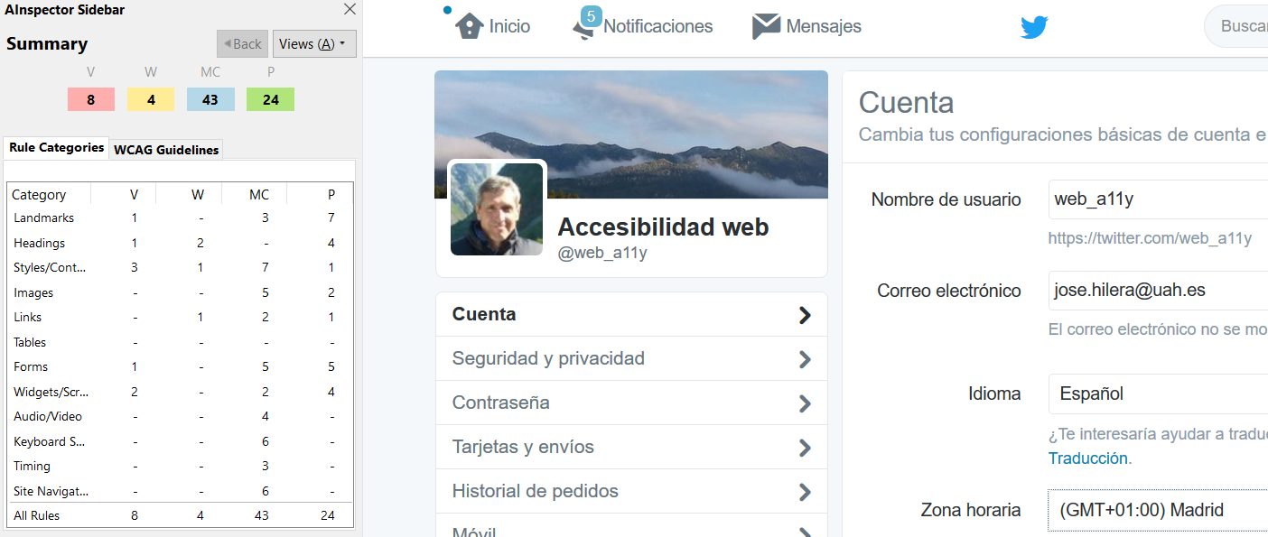
Accesibilidad de los servicios ofrecidos por las redes sociales (Twitter)
Se puede revisar su accesibilidad con ayuda de un lector de pantalla y con una herramienta de evaluación automática como AInspector
8 fallos de accesibilidad en la sección de configuración de cuenta en Twitter

Slide 10
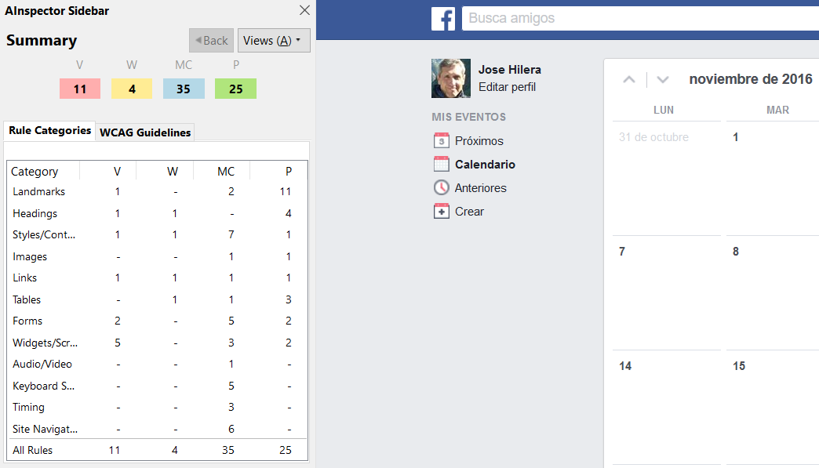
Accesibilidad de los servicios ofrecidos por las redes sociales (Facebook)
Revisión con AInspector
11 fallos de accesibilidad en la sección de calendario de Facebook

Slide 11
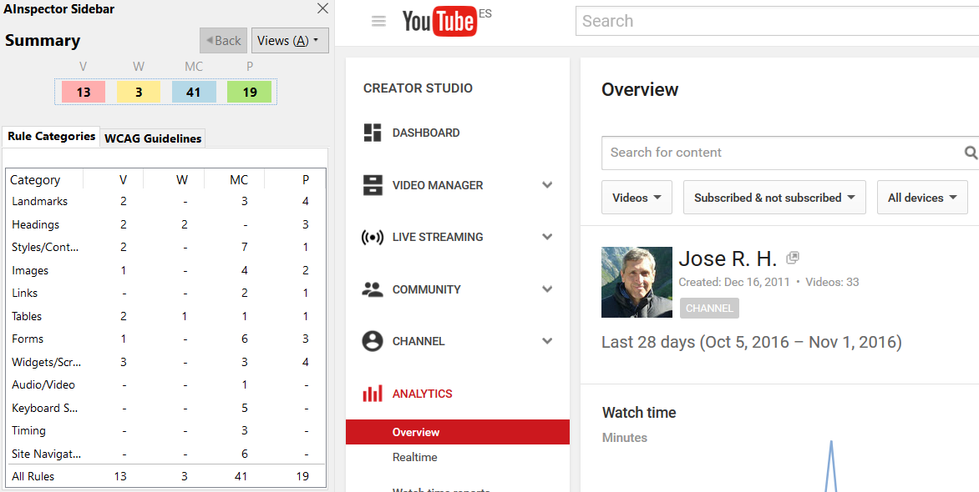
Accesibilidad de los servicios ofrecidos por las redes sociales (YouTube)
Revisión con AInspector
13 fallos de accesibilidad en la sección de analíticas de YouTube

Slide 12
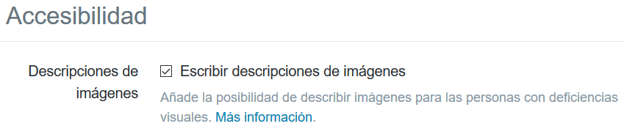
Cómo publicar contenidos accesibles en Twitter Describiendo imágenes: (1) Activar opción
Se pueden describir las imágenes incluidas en los tweets, para que sean leídas por los lectores de pantalla
Hay que activar la opción en Configuración -> Accesibilidad

Slide 13
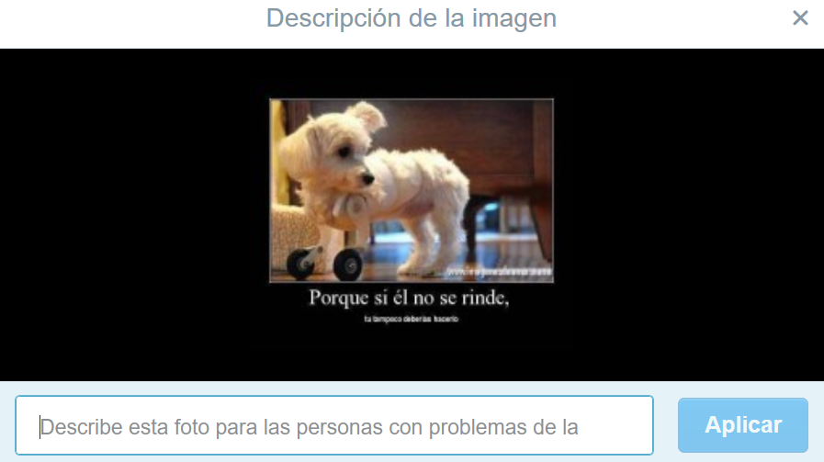
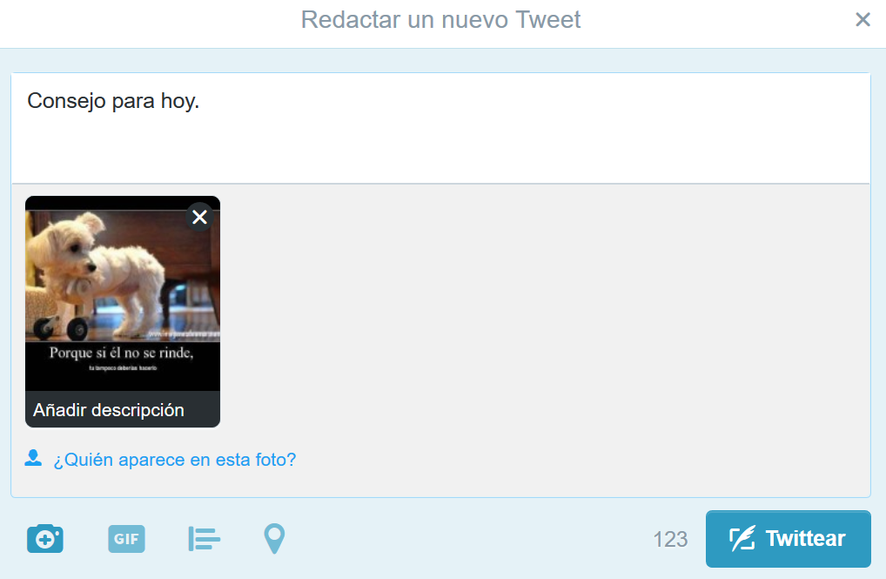
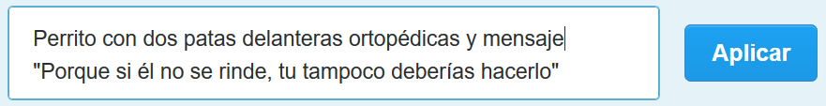
Cómo publicar contenidos accesibles en Twitter: Describiendo imágenes: (2) Insertar imagen
Al escribir un tweet e insertar una imagen, ahora aparece la opción “Añadir descripción”

Slide 14
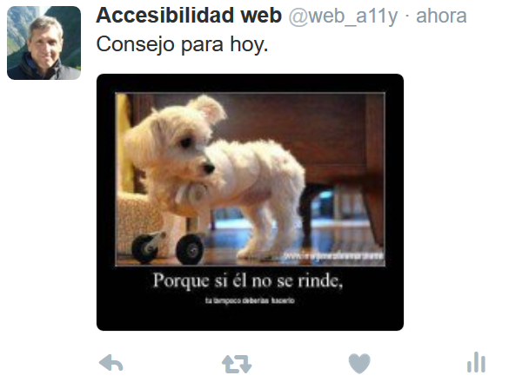
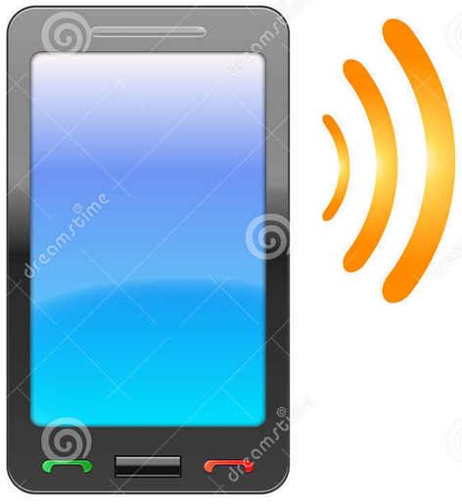

Cómo publicar contenidos accesibles en Twitter: Describiendo imágenes: (3) Escuchar descripción
Nuestros seguidores verían el tweet pero no la descripción, que se reproduce por el altavoz si están usando un lector de pantalla
(…) Consejo para hoy. Imagen. perrito con dos patas delanteras ortopédicas y mensaje comillas porque si él no se rinde tú tampoco deberías hacerlo comillas (...)

Slide 15
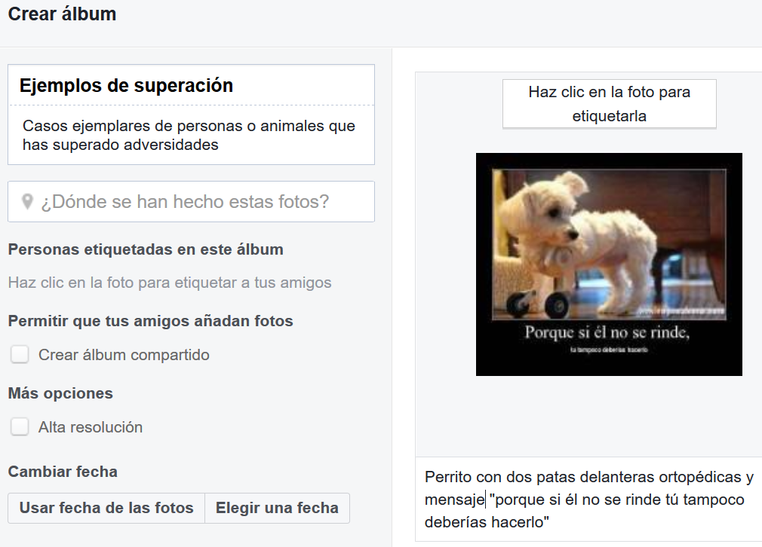
Cómo publicar contenidos accesibles en Facebook Describiendo imágenes: (1) Crear álbum con imagen
Al crear un álbum, poner un título y descripción, y comentar todas las fotos

Slide 16
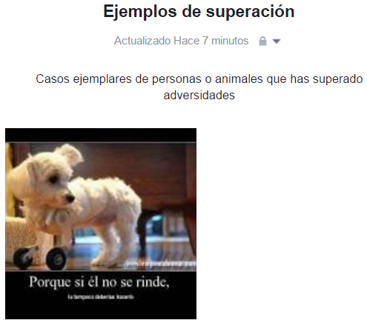
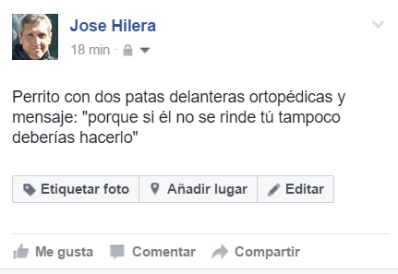

Cómo publicar contenidos accesibles en Facebook Describiendo imágenes: (2) Escuchar descripción
Nuestros amigos verán la imagen pero no la descripción, que se oye parcialmente si están usando un lector de pantalla
Al pulsar sobre la imagen se abre el visor de fotos con la descripción completa
Perrito con dos patas delanteras y puntos suspensivos. Enlace.
Diálogo introducido. Visor de fotos de Facebook diálogo. Perrito con dos patas delanteras ortopédicas y mensaje comilla porque si él no se rinde tú tampoco deberías hacerlo comilla

Slide 17
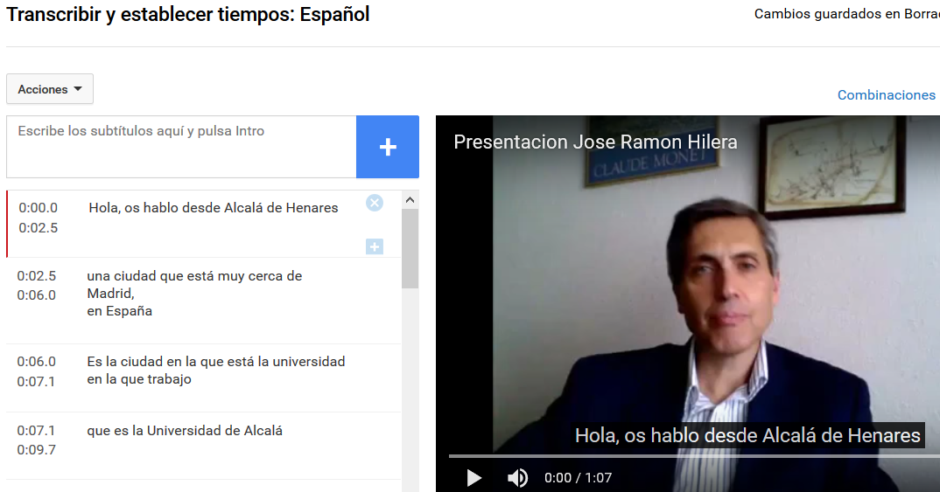
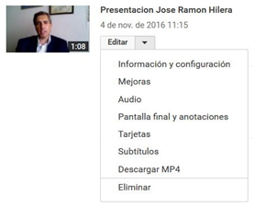
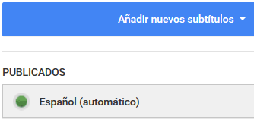
Cómo publicar contenidos accesibles en YouTube Añadiendo subtítulos a los vídeos automáticamente
Después de subir un vídeo, elegir la opción Editar → Subtítulos
Y después “Español (automático)” y corregir el texto generado si tiene errores
Al final pulsar “Publicar”

Slide 18
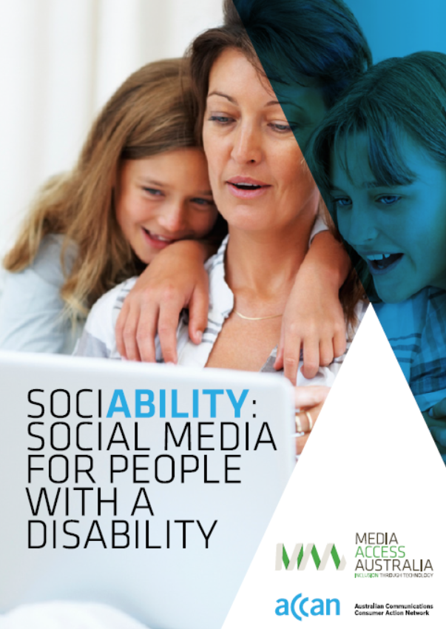
Más información sobre accesibilidad de las redes sociales
Página web de la organización Media Access Australia
Sección “Social media for people with a disability”
Información actualizada sobre accesibilidad de:
Facebook
Twitter
LinkedIn
Blogs (WordPress y Tumblr)
YouTube
Instagram
Skype

Slide 19
Conclusiones
Las redes sociales son utilizadas por cualquier persona, con o sin discapacidad
Todos vamos a tener limitaciones personales o derivadas de nuestro entorno en algún momento de nuestra vida
Es importante que los creadores de redes sociales las hagan accesibles para que todos las podamos utilizar
Pero los usuarios de las redes también podemos ayudar:
Con muy poco esfuerzo extra, podemos conseguir que la información que publicamos en las redes sociales sea más accesible

Slide 20
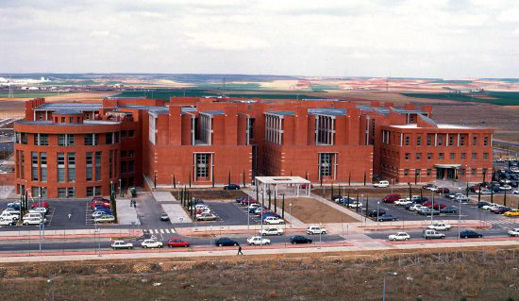

Gracias por la atención
José R. Hilera
E-mail: jose.hilera@uah.es Twitter: @web_a11y
Universidad de Alcalá Alcalá de Henares, España http://www.uah.es

